Slide 1
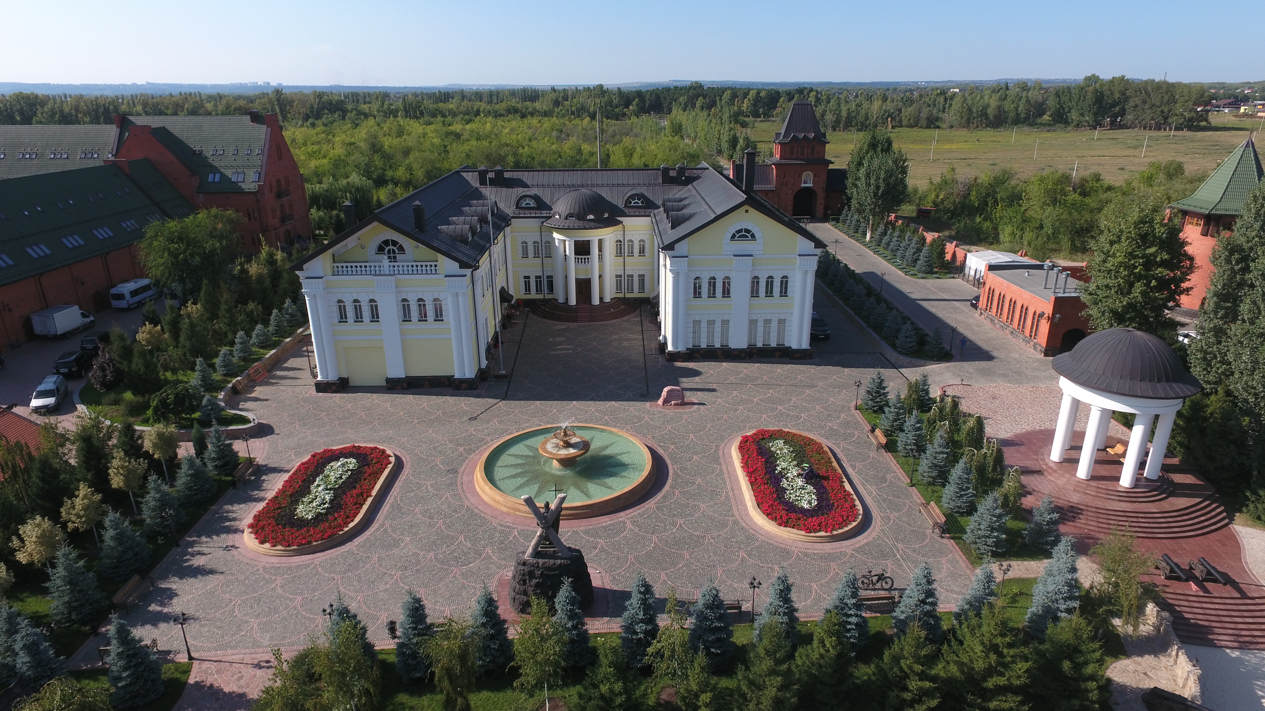

ОТРАСЛЕВОЕ СОВЕЩАНИЕ РУКОВОДИТЕЛЕЙ ПОДРАЗДЕЛЕНИЙ ЗАЩИТЫ ОТ КОРРОЗИИ ОРГАНИЗАЦИЙ ГРУППЫ ГАЗПРОМ
В компании работает
1-3
149
Месяца
срок
изготовления
сотрудника
7000
22
М²
производственных
площадей
года на
рынке
Газпром
99.8
%
индекс
качества
ПРОИЗВОДСТВО И ОПЫТ ЭКСПЛУАТАЦИИ ОБОРУДОВАНИЯ
г. Сочи, 27-31.05.2019
www.ngk-ehz.ru

Slide 2
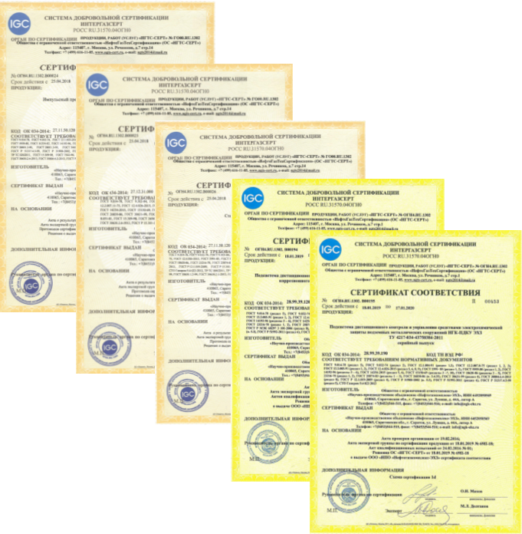
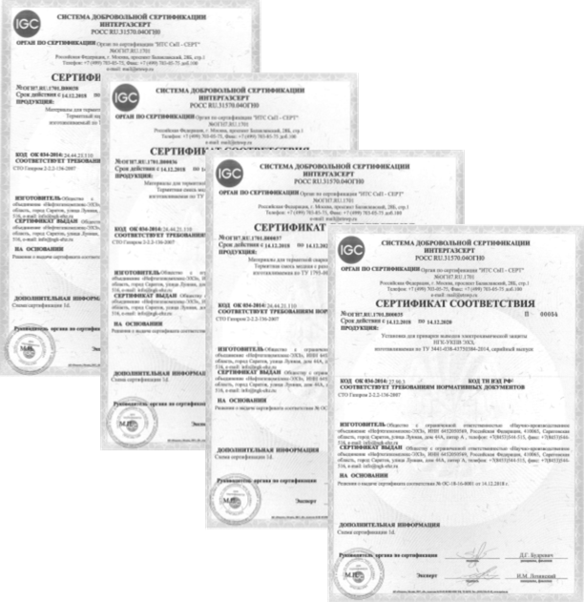
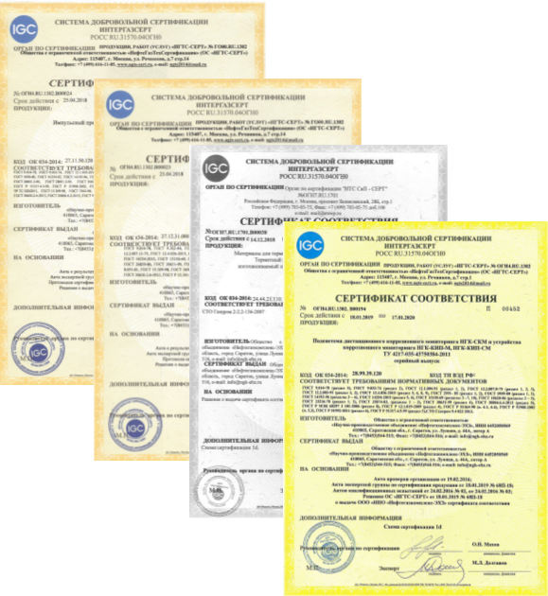
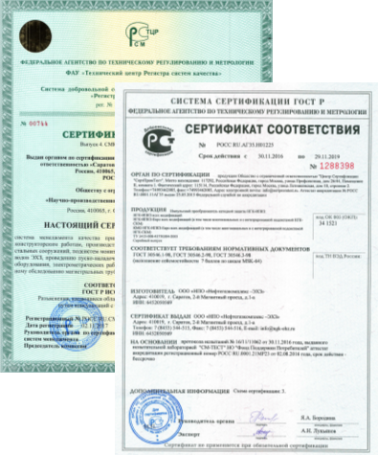
ОТРАСЛЕВОЕ СОВЕЩАНИЕ РУКОВОДИТЕЛЕЙ ПОДРАЗДЕЛЕНИЙ ЗАЩИТЫ ОТ КОРРОЗИИ ОРГАНИЗАЦИЙ ГРУППЫ ГАЗПРОМ
Общие сведения о компании
Разработка и производство оборудования для электрохимической защиты трубопроводов:
Станций катодной и дренажной защиты
Блоков совместной защиты
Производство термоматериалов и оборудования для сварки (пайки) выводов ЭХЗ к телу трубопровода:
Приемочные (первичные)
Детальные комплексные
Подсистем коррозионного мониторинга
Подсистем дистанционного контроля и управления средствами ЭХЗ
Техническое сопровождение выпускаемого оборудования:
Электрометрические обследования трубопроводов:
Комплексные периодические
Термоматериалы
Наборы сварщика
Установка конденсаторной приварки выводов ЭХЗ
Пуско-наладочные работы
Шефмонтаж
Гарантийное, пост гарантийное (сервисное) обслуживание выпускаемого оборудования
г. Сочи, 27-31.05.2019
www.ngk-ehz.ru
2

Slide 3
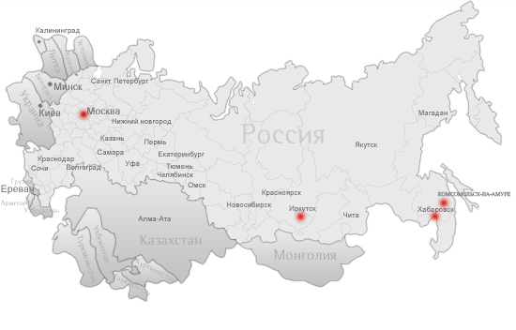
ОТРАСЛЕВОЕ СОВЕЩАНИЕ РУКОВОДИТЕЛЕЙ ПОДРАЗДЕЛЕНИЙ ЗАЩИТЫ ОТ КОРРОЗИИ ОРГАНИЗАЦИЙ ГРУППЫ ГАЗПРОМ
География поставок I-IV кв.2018-I кв.19 г.
География поставок оборудования расширяется с каждым годом
и на сегодняшний день охватывает территорию
России от Калинграда до Камчатки,
а также страны СНГ (Республики
Беларусь, Кыргызстан)
Калининградское ПХГ
Калининградское ПХГ
ГТ Санкт - Петербург
ГТ Санкт - Петербург
ГТ Беларусь
ГТ Беларусь
ГГ Курск
ГГ Курск
ГТ Москва
ГТ Москва
ГТ Ухта
ГТ Ухта
ГД Ямбург
ГД Ямбург
ГТ Сургут
ГТ Сургут
ГТ Н-Новгород
ГТ Н-Новгород
ГД Надым
Песчано–Уметское ПХГ
ГД Надым
ГТ Томск (Камчатка)
Песчано–Уметское ПХГ
ГТ Казань
Волгоградское ПХГ
ГТ Казань
Волгоградское ПХГ
ГТ Югорск
ГТ Югорск
ГТ Ноябрьск
ГТ Екатеринбург
ГТ Ноябрьск
ГТ Саратов
ГТ Екатеринбург
ГТ Саратов
ГТ Чайковский
ГТ Чайковский
ГТ Волгоград
ГТ Краснодар
ГТ Волгоград
ГТ Краснодар
ГД Астрахань
ГД Астрахань
ГТ Томск
ГТ Ставрополь
ГТ Томск
ГТ Ставрополь
ГТ Томск (Хабаровск)
Добыча
Газпром Кыргызстан
Транспорт газа
Газпром Кыргызстан
ПХГ
Газораспределительные сети
г. Сочи, 27-31.05.2019
г. Сочи, 27-31.05.2019
www.ngk-ehz.ru
3

Slide 4
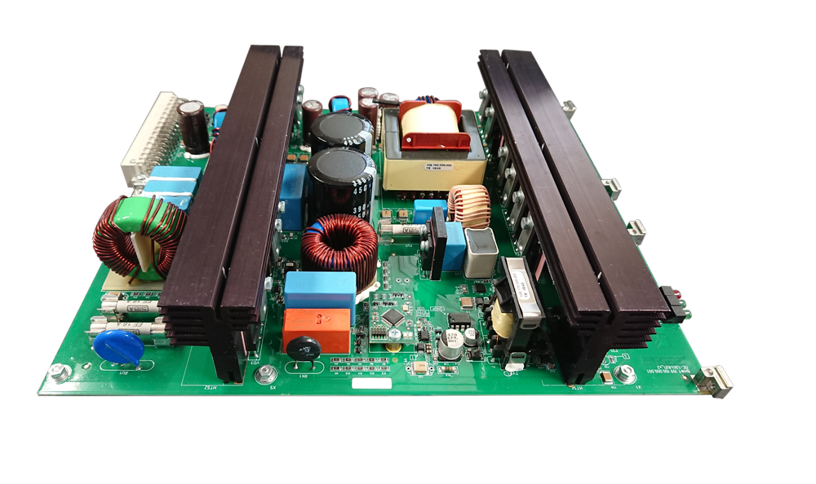
ОТРАСЛЕВОЕ СОВЕЩАНИЕ РУКОВОДИТЕЛЕЙ ПОДРАЗДЕЛЕНИЙ ЗАЩИТЫ ОТ КОРРОЗИИ ОРГАНИЗАЦИЙ ГРУППЫ ГАЗПРОМ
Современное оборудование ЭХЗ
Современное оборудование ЭХЗ на данный момент представляет собой сложные интеллектуальные устройства на базе радиоэлектронной аппаратуры (РЭА) на основе печатных узлов (ПУ), которые обладают далеко не простой конструкцией с точки зрения ее реализации и миниатюрности применимых компонентов.
Распределение типов монтажа электронных компонентов:
7% только выводной монтаж
75% смешанный монтаж
18% только поверхностный монтаж
Силовая плата модуля НГК-БП-Евро-1,0(48)
г. Сочи, 27-31.05.2019
г. Сочи, 27-31.05.2019
www.ngk-ehz.ru
4

Slide 5
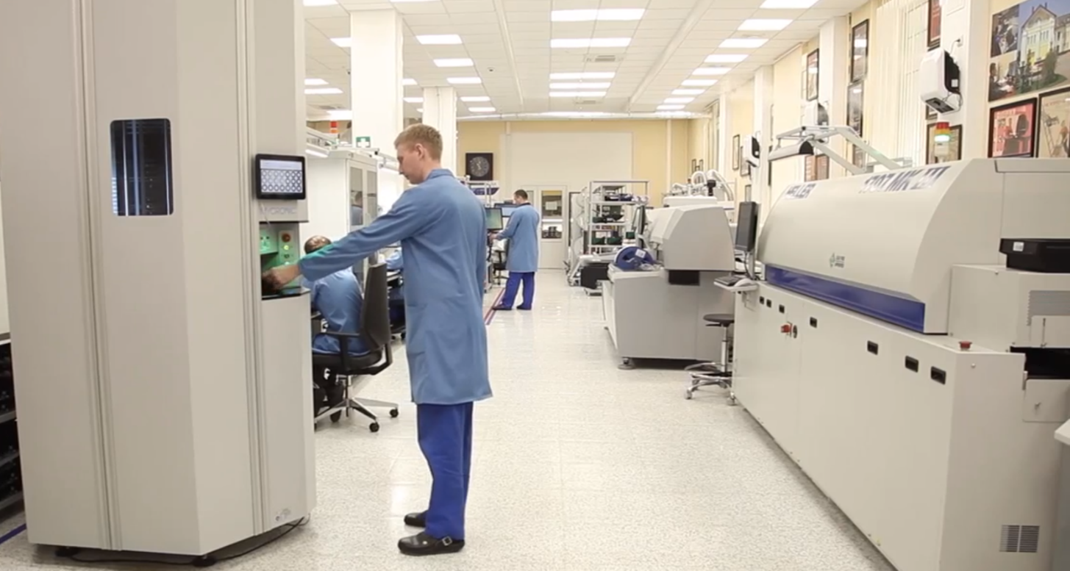
ОТРАСЛЕВОЕ СОВЕЩАНИЕ РУКОВОДИТЕЛЕЙ ПОДРАЗДЕЛЕНИЙ ЗАЩИТЫ ОТ КОРРОЗИИ ОРГАНИЗАЦИЙ ГРУППЫ ГАЗПРОМ
Техническое перевооружение производства
Для реализации планов технического перевооружения необходима соответствующая подготовка предприятия, требуется глубокий реинжиниринг производства, наличие специфического оборудования.
Необходимость в автоматизации и цифровой трансформации производственных процессов продиктована также растущими объемами производства, потребностью постоянного улучшения и модернизации линейки выпускаемого оборудования при обеспечении растущих требований к качеству и надежности выпускаемой продукции.
Внедрение цифровых технологий позволяет обеспечить массовое производство изделий с уникальными характеристиками
г. Сочи, 27-31.05.2019
г. Сочи, 27-31.05.2019
www.ngk-ehz.ru
5

Slide 6
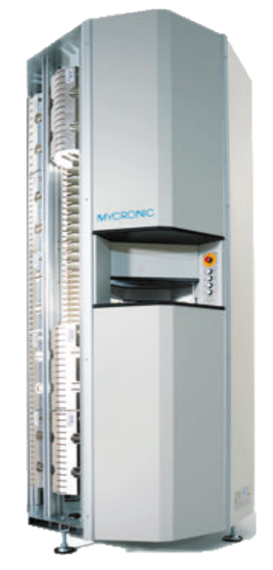
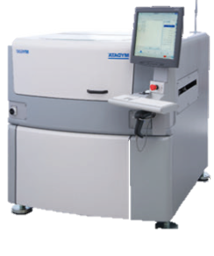
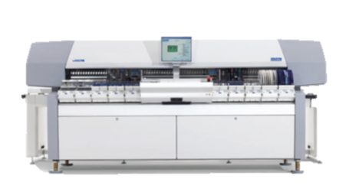

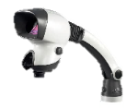
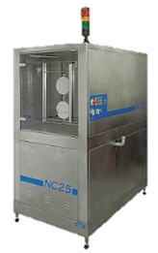
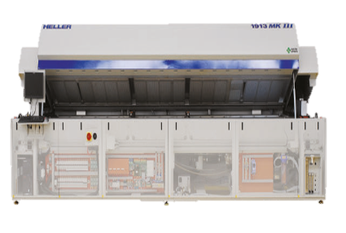
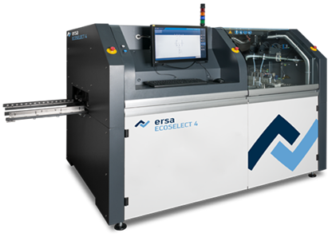
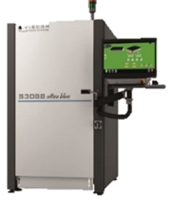
ОТРАСЛЕВОЕ СОВЕЩАНИЕ РУКОВОДИТЕЛЕЙ ПОДРАЗДЕЛЕНИЙ ЗАЩИТЫ ОТ КОРРОЗИИ ОРГАНИЗАЦИЙ ГРУППЫ ГАЗПРОМ
Автоматизация производственных процессов
Комплексное решение для эффективного производства печатных узлов с повышенными требованиями к надежности и качеству
Автомат. хранение и -учет компонентов
Подготовка паяльной пасты
Нанесение паяльной пасты
Контроль нанесения паяльной пасты
Установка компонентов
Контроль качества установки компонентов
Входной контроль
Пайка конвекционным оплавлением припоя
Контроль качества готовой продукции
Нанесение защитных покрытий
Визуальный контроль
Отмывка печатных узлов
Пайка штыревых компонентов
Контроль качества пайки
г. Сочи, 27-31.05.2019
г. Сочи, 27-31.05.2019
www.ngk-ehz.ru
6

Slide 7
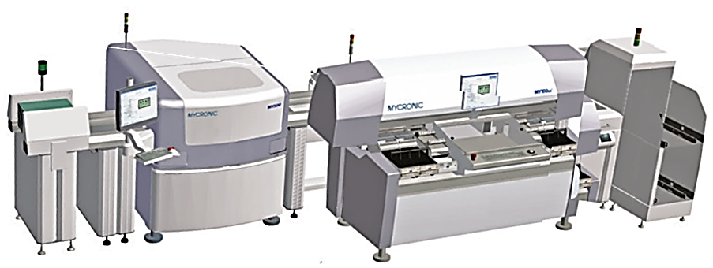
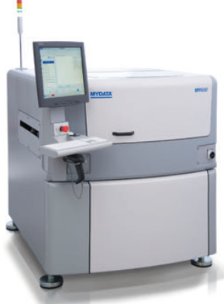
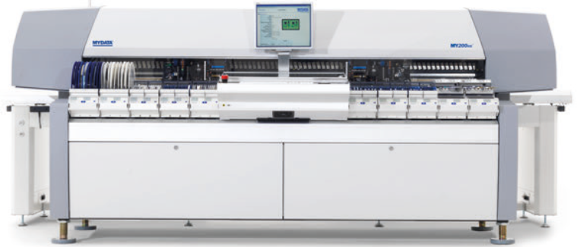
ОТРАСЛЕВОЕ СОВЕЩАНИЕ РУКОВОДИТЕЛЕЙ ПОДРАЗДЕЛЕНИЙ ЗАЩИТЫ ОТ КОРРОЗИИ ОРГАНИЗАЦИЙ ГРУППЫ ГАЗПРОМ
Эффективные решения для производства:
полностью автоматический SMD-монтаж.
Все операции линии SMD-монтажа объединены в один процесс посредством конвейерной линии.
Каплеструйный принтер Mycronic MY600
Высокая точность
и повторяемость
нанесения (от 80 мкм)
Высокая скорость
нанесения (до 500 точек/с)
Полностью программное
управление
Оптимальное кол-во пасты
для каждого компонента
Высокая гибкость и кратчайшее время переналадки
Автоматические системы монтажа компонентов Mycronic серии MY200
Новые и по-настоящему передовые технологии, которые предоставляют возможность повысить производительность, точность и коэффициент использования производственной линии.
Скорость монтажа до 6 000 комп./ч
Все машины созданы по принципу «все-в-одной»: работают со всеми типами компонентов и печатных плат
г. Сочи, 27-31.05.2019
г. Сочи, 27-31.05.2019
www.ngk-ehz.ru
7

Slide 8
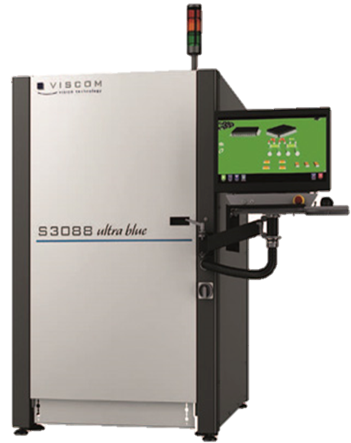
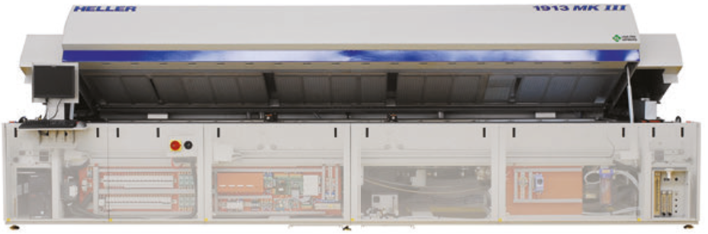
ОТРАСЛЕВОЕ СОВЕЩАНИЕ РУКОВОДИТЕЛЕЙ ПОДРАЗДЕЛЕНИЙ ЗАЩИТЫ ОТ КОРРОЗИИ ОРГАНИЗАЦИЙ ГРУППЫ ГАЗПРОМ
Применяемое оборудование
Печь конвекционной пайки HELLER
Применяется для оплавления паяльной пасты на печатных платах
Работает по свинцовой и бессвинцовой технологии
7 зон нагрева создают максимально плавный рост температурного профиля
Встраиваемое программное обеспечение для отслеживания условий производства и получаемого качества продукции (коэффициент Cpk печи)
Система АОИ S3088 Ultra Blue
Система предназначена для надежного, экономически эффективного обнаружения дефектов и быстрой отладки технологического процесса.
3D-инспекция качества сборки печатных узлов
45 Мп — общее разрешение всех камер
Инспекция компонентов с использованием четырех угловых камер
Скорость инспекции до 50 см²/с
Автоматизированный склад
хранения компонентов
Mycronic SMD TOWER
Электронный склад компонентов регистрирует и хранит всю информацию
о количестве и расходе/пополнении
компонентов, времени их нахождения вне склада
Поддержание атмосферы с относительной влажностью 5%
Максимальная вместимость
980 катушек
Обработка запроса 8-12 сек
г. Сочи, 27-31.05.2019
г. Сочи, 27-31.05.2019
www.ngk-ehz.ru
8

Slide 9








ОТРАСЛЕВОЕ СОВЕЩАНИЕ РУКОВОДИТЕЛЕЙ ПОДРАЗДЕЛЕНИЙ ЗАЩИТЫ ОТ КОРРОЗИИ ОРГАНИЗАЦИЙ ГРУППЫ ГАЗПРОМ
Цифровая трансформация
Исследования
Проектирование
Подготовка производства
Изготовление
Сопровождение эксплуатации
Утилизация/ ликвидация
Полная автоматизация всех этапов и процессов жизненного цикла изделия позволяет добиваться максимального бизнес-эффекта от автоматизации путем оптимального управления данными и процессами.
Жизненный цикл изделия
«Altium Designer» - Комплексная система
автоматизированного проектирования (САПР)
радиоэлектронных средств.
«КОМПАС – 3D» - система трехмерного моделирования.
«ЛОЦМАН:PLM» - система управления инженерными
данными и жизненным циклом изделия
«ВЕРТИКАЛЬ» - система автоматизированного проектирования технологических процессов
Конструкторское и схемотехническое проектирование, расчеты и разработка КД
Технологическое проектирование, нормирование и разработка ТД
Согласование, утверждение документов и данных
Архивное хранение, выдача и абонентский учет документов
Проведение изменений в документах и данных
Обмен данными с внешними системами
г. Сочи, 27-31.05.2019
г. Сочи, 27-31.05.2019
www.ngk-ehz.ru
9

Slide 10
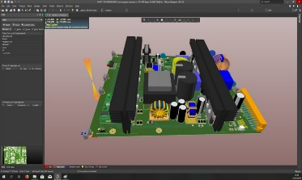
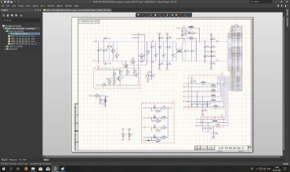
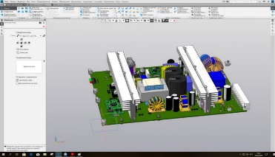
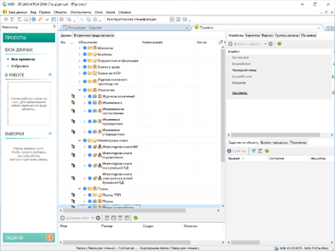
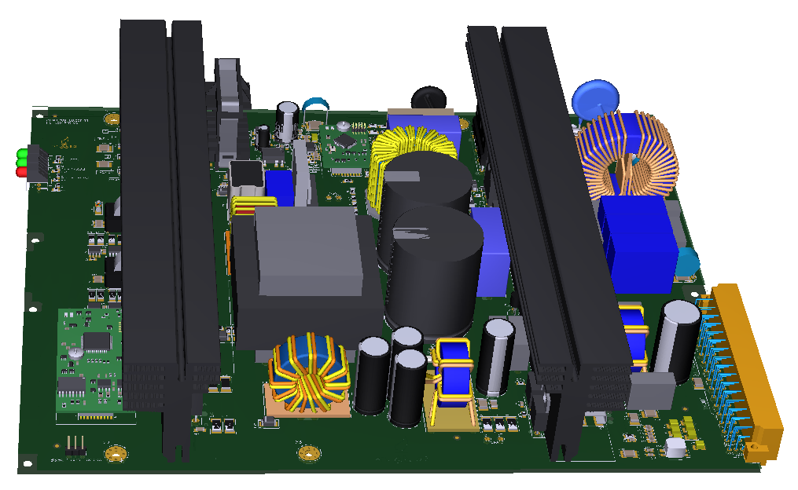
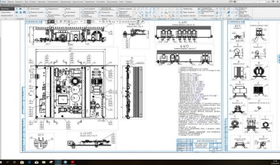
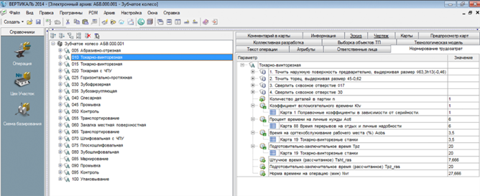
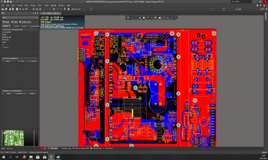

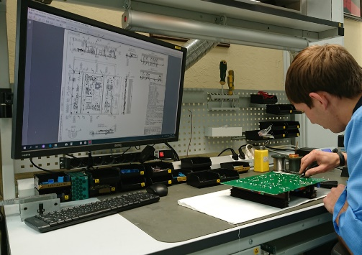
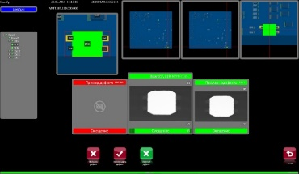
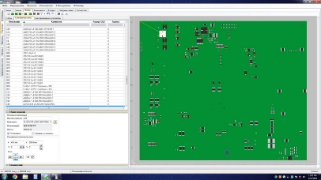
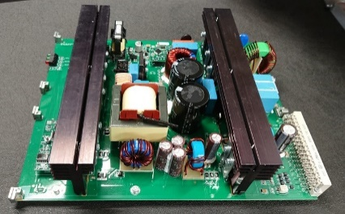
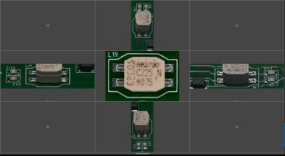
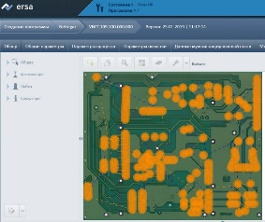
ОТРАСЛЕВОЕ СОВЕЩАНИЕ РУКОВОДИТЕЛЕЙ ПОДРАЗДЕЛЕНИЙ ЗАЩИТЫ ОТ КОРРОЗИИ ОРГАНИЗАЦИЙ ГРУППЫ ГАЗПРОМ
Сквозное проектирование и производство
Проектирование печатных плат и узлов
Проектирование и конструкторская подготовка производства
Разработка и управление конструкторской и технологической документацией
Проект модуля
Оснащение рабочих мест информационными системами
Автоматизированный контроль качества сборки
Передача данных в программные комплексы сборочно – монтажного оборудования
Готовый продукт
г. Сочи, 27-31.05.2019
г. Сочи, 27-31.05.2019
www.ngk-ehz.ru
10

Slide 11
ОТРАСЛЕВОЕ СОВЕЩАНИЕ РУКОВОДИТЕЛЕЙ ПОДРАЗДЕЛЕНИЙ ЗАЩИТЫ ОТ КОРРОЗИИ ОРГАНИЗАЦИЙ ГРУППЫ ГАЗПРОМ
Результаты реинжиниринга производства
На 70%
Сокращение количества ошибок в технической документации
На 40%
Сокращение вероятности возникновения ошибок при производстве продукции
На 40%
Сокращение затрат на подготовку и выпуск технической документации
г. Сочи, 27-31.05.2019
г. Сочи, 27-31.05.2019
www.ngk-ehz.ru
11

Slide 12
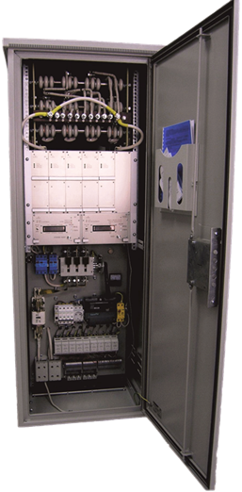
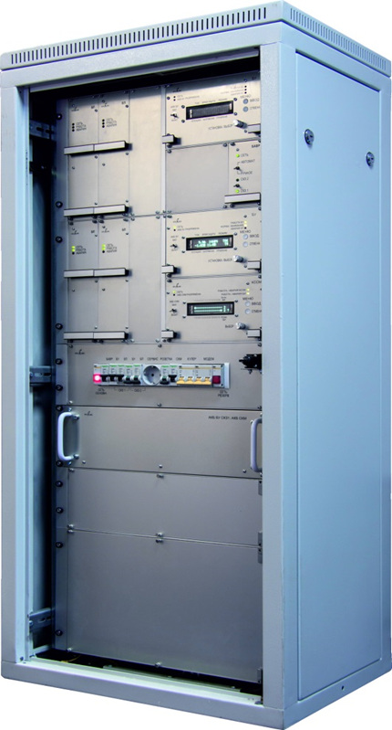
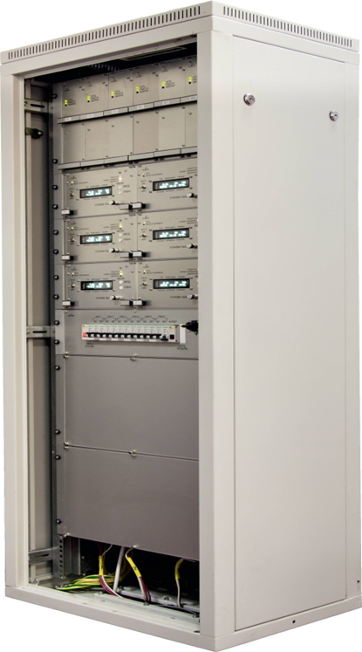
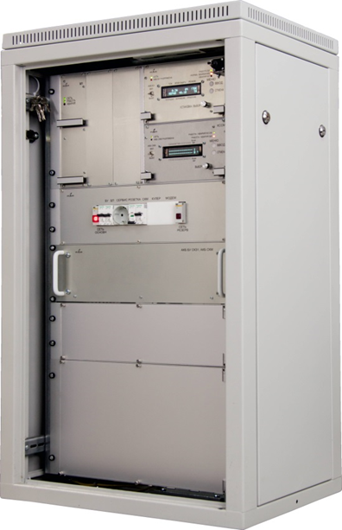
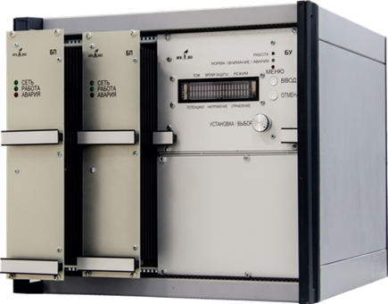
ОТРАСЛЕВОЕ СОВЕЩАНИЕ РУКОВОДИТЕЛЕЙ ПОДРАЗДЕЛЕНИЙ ЗАЩИТЫ ОТ КОРРОЗИИ ОРГАНИЗАЦИЙ ГРУППЫ ГАЗПРОМ
Выпускаемая продукция
Станции катодной защиты и комплексы модульного оборудования
(на основе силовых модулей НГК-БП-Евро-1,0(48) / НГК-БП-Евро-1,0(96)
Портативная СКЗ НГК-ИПКЗ(П)-Евро-2,0
СКЗ НГК-ИПКЗ-Евро
СКЗ НГК-ИПКЗ-Евро(6Н)-1,0
КМО НГК-ИПКЗ-Евро-2,0
НГК-СДЗ-500/100
г. Сочи, 27-31.05.2019
г. Сочи, 27-31.05.2019
www.ngk-ehz.ru
12

Slide 13
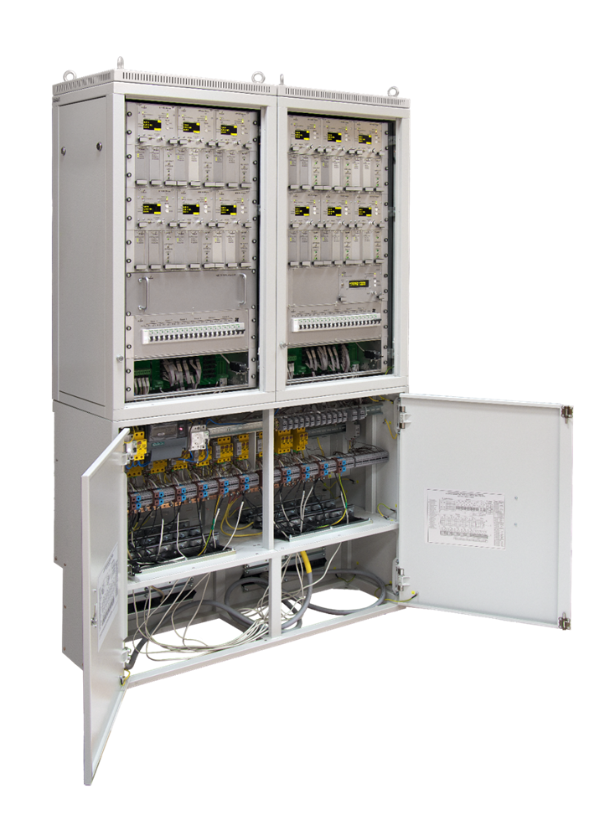
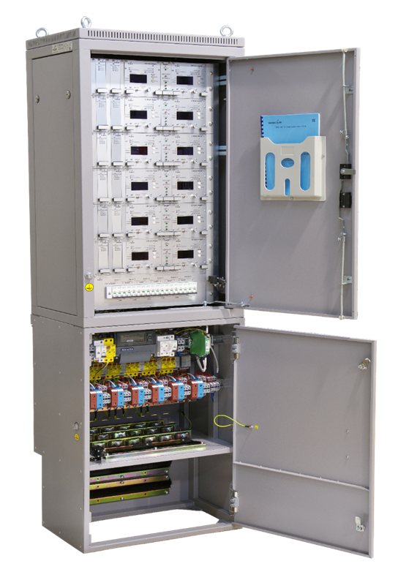
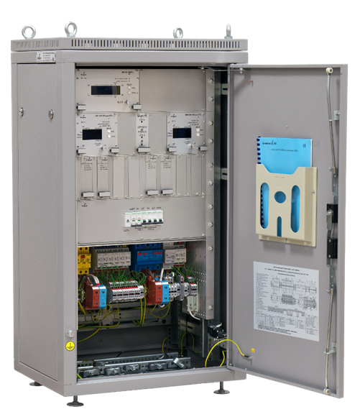
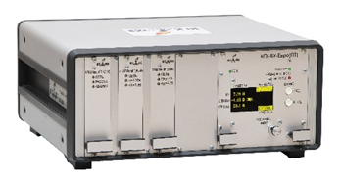
ОТРАСЛЕВОЕ СОВЕЩАНИЕ РУКОВОДИТЕЛЕЙ ПОДРАЗДЕЛЕНИЙ ЗАЩИТЫ ОТ КОРРОЗИИ ОРГАНИЗАЦИЙ ГРУППЫ ГАЗПРОМ
Выпускаемая продукция
Станции катодной защиты и комплексы модульного оборудования (на основе силовых модулей НГК-БП-Евро-0,2(48)
Портативная СКЗ НГК-ИПКЗ-Евро(ПТ)
КМО
НГК-ИПКЗ-Евро-0,4(48)
КМО
НГК-ИПКЗ-Евро(6Н)-0,2(48)
СКЗ
НГК-ИПКЗ-Евро(12Н)-0,2(48)-Р
г. Сочи, 27-31.05.2019
г. Сочи, 27-31.05.2019
www.ngk-ehz.ru
13

Slide 14
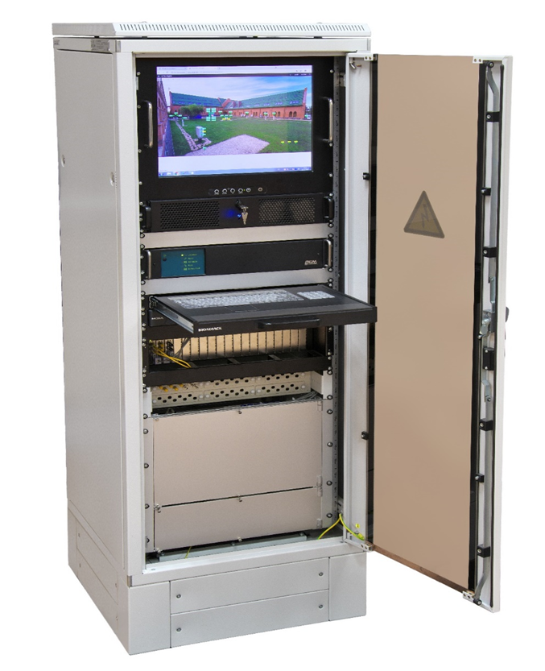
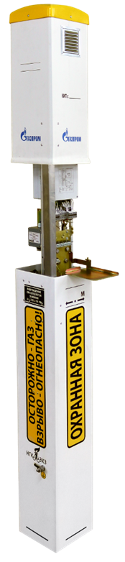
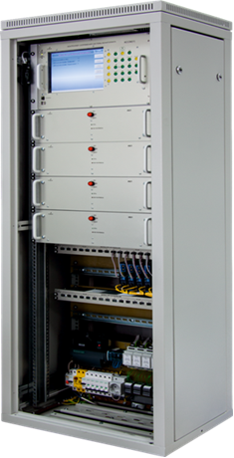
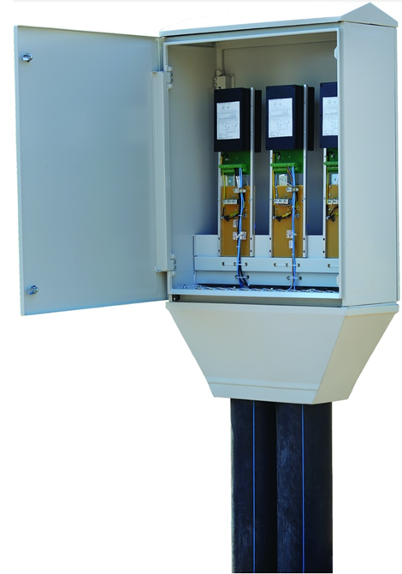
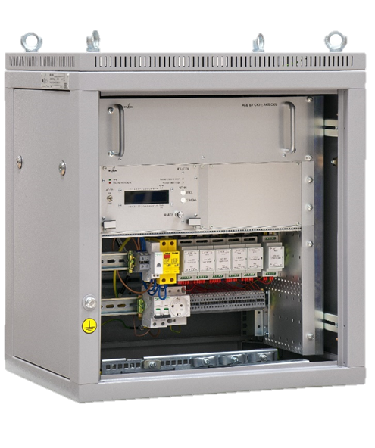
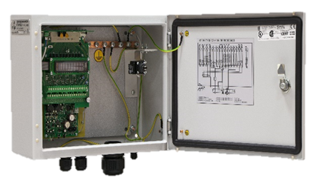
ОТРАСЛЕВОЕ СОВЕЩАНИЕ РУКОВОДИТЕЛЕЙ ПОДРАЗДЕЛЕНИЙ ЗАЩИТЫ ОТ КОРРОЗИИ ОРГАНИЗАЦИЙ ГРУППЫ ГАЗПРОМ
Выпускаемая продукция
Элементы систем коррозионного мониторинга
НГК-КИП-СМ-3.1/50
МФУ НГК-КИП
НГК-СКМ
МФУ НГК-КИП-М2.2
НГК-СКМ(У)
НГК-ПДКУ ЭХЗ
г. Сочи, 27-31.05.2019
г. Сочи, 27-31.05.2019
www.ngk-ehz.ru
14

Slide 15



ОТРАСЛЕВОЕ СОВЕЩАНИЕ РУКОВОДИТЕЛЕЙ ПОДРАЗДЕЛЕНИЙ ЗАЩИТЫ ОТ КОРРОЗИИ ОРГАНИЗАЦИЙ ГРУППЫ ГАЗПРОМ
Выпускаемая продукция
Термоматериалы и оборудование для приварки выводов ЭХЗ
Термитная смесь НГК,
термитные карандаши ТК НГК-1 и ТК-НГК-2, термоспички, многоразовая МТФ-НГК и одноразовые РТФ-НГК тигельформы
Наборы сварщика:
КСУ-1-ЭХЗ-НГК
КСУ-2-ЭХЗ-НГК
КСУ-2М-ЭХЗ-НГК
Установка конденсаторной приварки выводов ЭХЗ
НГК-УКПВ ЭХЗ
г. Сочи, 27-31.05.2019
г. Сочи, 27-31.05.2019
www.ngk-ehz.ru
15

Slide 16

ОТРАСЛЕВОЕ СОВЕЩАНИЕ РУКОВОДИТЕЛЕЙ ПОДРАЗДЕЛЕНИЙ ЗАЩИТЫ ОТ КОРРОЗИИ ОРГАНИЗАЦИЙ ГРУППЫ ГАЗПРОМ
Расширение модельного ряда, модернизация изделий
Модернизация СКЗ НГК-ИПКЗ(М) с обеспечением новых возможностей
Станция катодной защиты НГК-ИПКЗ(М) (далее по тексту – СКЗ) построена на базе импульсного преобразователя и предназначена для электрохимической защиты подземных стальных сооружений от почвенной коррозии, сбора и обработки информации о коррозионных процессах и противокоррозионной защите и передачи этой информации в системы телемеханики.
Параметры | Значение
Удвоения выходного напряжения, В: - программно, посредством переключения режимов работы в блоке управления; - дистанционным переключением (посредством телеуправления) | 48/96
Передача/получение сигналов телеизмерения/телеуправления через преобразователь интерфейса связи с системой телемеханики - аналоговая токовая петля 4-20 мА | 4-20 мА
Коэффициент пульсации выходного тока при номинальной нагрузке - не более, % | 1
Работоспособность после воздействия землетрясений интенсивностью, по шкале MSK-64, не ниже | 7 баллов
Выбора шунта требуемого номинала обслуживающим персоналом и клемм для подключения измерительного прибора | опционно
г. Сочи, 27-31.05.2019
г. Сочи, 27-31.05.2019
www.ngk-ehz.ru
16

Slide 17

ОТРАСЛЕВОЕ СОВЕЩАНИЕ РУКОВОДИТЕЛЕЙ ПОДРАЗДЕЛЕНИЙ ЗАЩИТЫ ОТ КОРРОЗИИ ОРГАНИЗАЦИЙ ГРУППЫ ГАЗПРОМ
Расширение модельного ряда, модернизация изделий
Станция катодной защиты СКЗ НГК‑ИПКЗ‑Евро(МР)
Станция катодной защиты предназначена для обеспечения электрохимической защиты стальных гидротехнических сооружений в подводной зоне. СКЗ НГК-ИПКЗ-Евро(МР) построена на базе импульсных преобразователей и позволяет осуществлять сбор и обработку информации о коррозионных процессах и противокоррозионной защите, передавать эту информацию по интерфейсу RS-485/Fiber optic (ВОЛС)/GSM в системы телемеханики.
Параметры | Значение
Номинальное напряжение питающей сети переменного тока (однофазное или трёхфазное без нулевого провода, частотой 50 ± 1 Гц), В | 230/380
Номинальное выходное напряжение, В | 12 | 24
Номинальный выходной ток силового модуля, А | 80 | 40
Номинальный выходной ток СКЗ, А | N×80 | N×40
Количество (N) параллельно работающих силовых модулей, шт. | от 1 до 6
Диапазон регулирования потенциала сооружения относительно, В - МСЭ (ХСЭ) - ЦЭ | минус 3,5…минус 0,5 минус 2,4…+ 0,6
Варианты климатического исполнения | У1; У3; М1
Температура окружающего воздуха исполнения У1; У3, °С | от минус 45 до +45
Температура окружающего воздуха исполнения М1, °С | от минус 40 до +40
Степень защиты оболочки (шкафа) по ГОСТ 14254‑2015 | IP20…IP54
Габаритные размеры, В×Ш×Г, мм, × масса, кг, не более | 1700×1200×600×120
г. Сочи, 27-31.05.2019
г. Сочи, 27-31.05.2019
www.ngk-ehz.ru
17

Slide 18

ОТРАСЛЕВОЕ СОВЕЩАНИЕ РУКОВОДИТЕЛЕЙ ПОДРАЗДЕЛЕНИЙ ЗАЩИТЫ ОТ КОРРОЗИИ ОРГАНИЗАЦИЙ ГРУППЫ ГАЗПРОМ
Расширение модельного ряда, модернизация изделий
Станция дренажной защиты НГК‑СДЗ-500
Станция дренажной защиты НГК-СДЗ предназначена для отвода блуждающих токов с подземных стальных сооружений на рельс электрифицированной железной дороги с энергоснабжением постоянным тяговым током. Базовое исполнение неавтоматической НГК-СДЗ-500 включает в себя: шкаф электротехнический и дренаж поляризованный, который состоит из панели монтажной в сборе и блока балластных резисторов.
Параметры | Значение
Габаритные размеры (В×Ш×Г), мм, не более | 1640×634×634
Масса, кг, не более | 175
Максимальный отводимый ток с трубы на рельс, А, не более | 500
Охлаждение | естественное воздушное
г. Сочи, 27-31.05.2019
г. Сочи, 27-31.05.2019
www.ngk-ehz.ru
18

Slide 19



ОТРАСЛЕВОЕ СОВЕЩАНИЕ РУКОВОДИТЕЛЕЙ ПОДРАЗДЕЛЕНИЙ ЗАЩИТЫ ОТ КОРРОЗИИ ОРГАНИЗАЦИЙ ГРУППЫ ГАЗПРОМ
Расширение модельного ряда, модернизация изделий
Блок совместной защиты БСЗ
КМО НГК‑ИПКЗ‑Евро в антивандальном
шкафу исполнения УХЛ1
Параметры | Значение
Количество каналов (панелей БСЗ в сборе), шт. | 1 – 4
Количество регулировочных резисторов, шт. | 6
Номинальный ток одного канала при использовании ступенчатой регулировки, А | 25
Диапазон установки тока (долевое отношение от значения номинального тока в каждом канале), не менее | 0,1 – 1,0
Параметры | Значение
Вандалоустойчивость | да
Температура окружающей среды исполнения УХЛ1 | От минус 60 до +40 ⁰С
Двухстороннее обслуживание | да
г. Сочи, 27-31.05.2019
г. Сочи, 27-31.05.2019
www.ngk-ehz.ru
19

Slide 20




ОТРАСЛЕВОЕ СОВЕЩАНИЕ РУКОВОДИТЕЛЕЙ ПОДРАЗДЕЛЕНИЙ ЗАЩИТЫ ОТ КОРРОЗИИ ОРГАНИЗАЦИЙ ГРУППЫ ГАЗПРОМ
Эксплуатация оборудования на объектах
КМО НГК‑ИПКЗ‑Евро(ПТ) с автономной системой электроснабжения
Состав оборудования:
Шкаф монтажный утеплённый антивандального исполнения - 1 шт.
Преобразователь катодной защиты НГК‑ИПКЗ‑Евро(ПТ) - 1 шт.
Комплект устройств защиты от импульсных перенапряжений (УЗИП) 1 комплект
Контроллер заряда - 1 шт.
Контроллер - 1 шт.
Аккумуляторная батарея - 12 шт.
Солнечные панели - 6 шт.
GSM‑модем - 1 шт.
Солнечные модули соединены в два массива, с тремя последовательно соединёнными модулями
г. Сочи, 27-31.05.2019
г. Сочи, 27-31.05.2019
www.ngk-ehz.ru
20

Slide 21
ОТРАСЛЕВОЕ СОВЕЩАНИЕ РУКОВОДИТЕЛЕЙ ПОДРАЗДЕЛЕНИЙ ЗАЩИТЫ ОТ КОРРОЗИИ ОРГАНИЗАЦИЙ ГРУППЫ ГАЗПРОМ
Эксплуатация оборудования на объектах
КМО НГК‑ИПКЗ‑Евро(ПТ) с автономной системой электроснабжения
Показатели тока СКЗ, по месяцам
Показатели аккумулированной энергии, по месяцам
г. Сочи, 27-31.05.2019
г. Сочи, 27-31.05.2019
www.ngk-ehz.ru
21

Slide 22






ОТРАСЛЕВОЕ СОВЕЩАНИЕ РУКОВОДИТЕЛЕЙ ПОДРАЗДЕЛЕНИЙ ЗАЩИТЫ ОТ КОРРОЗИИ ОРГАНИЗАЦИЙ ГРУППЫ ГАЗПРОМ
Преимущества выбора нашей Компании:
Обеспечение полного производственного цикла разработки и изготовления оборудования ЭХЗ и радиоэлектронных устройств (от идеи и разработки опытного образца до запуска его в производство) без привлечения субподрядчиков
Гибкость на всех этапах производственного цикла
Сроки изготовления продукции от 1 до 3 мес.
Гарантированное качество
Техническая поддержка продукции на всех стадиях жизненного цикла (шеф – монтаж, пуско-наладка, сервисное обслуживание и ремонт)
г. Сочи, 27-31.05.2019
г. Сочи, 27-31.05.2019
www.ngk-ehz.ru
22

Slide 23

ОТРАСЛЕВОЕ СОВЕЩАНИЕ РУКОВОДИТЕЛЕЙ ПОДРАЗДЕЛЕНИЙ ЗАЩИТЫ ОТ КОРРОЗИИ ОРГАНИЗАЦИЙ ГРУППЫ ГАЗПРОМ
Благодарим за внимание!
Научно-производственное объединение
«НЕФТЕГАЗКОМПЛЕКС-ЭХЗ»
+7 (8453) 54-45-15
+7 (8453) 54-45-16 (доб.1335)
info@ngk-ehz.ru
www.ngk-ehz.ru
г. Сочи, 27-31.05.2019
г. Сочи, 27-31.05.2019
www.ngk-ehz.ru
23

